Slide 1
মাল্টিমিডিয়া ক্লাসে সবাইকে স্বাগতম

Slide 2
পরিচিতি
মোঃ হাফিজুর রহমান
প্রভাষক, সমাজবিজ্ঞান বিভাগ
শরণখোলা সরকারি কলেজ
শরণখোলা, বাগেরহাট।
মোবাইল নং-০১৭৪০-৪২৯৯৪৩
Email:aymaneamin95@gmail.com
শ্রেণি একাদশ
বিষয় সমাজবিজ্ঞান ১ম পত্র
অধ্যায় ষষ্ঠ
পাঠ – ১, ২ ও ৩
সময় ৫০ মিনিট
তাং ১২/১২/২০১৯

Slide 3
এসো আমরা একটা ভিডিও দেখি-

Slide 4
আজকের পাঠ
সমাজজীবনে ভৌগলিক উপাদানের প্রভাব

Slide 5
এই পাঠ শেষে শিক্ষার্থীরা …
ভৌগলিক পরিবেশ সম্পর্কে বলতে পারবে
সমাজজীবনে প্রভাববিস্তারকারী প্রধান প্রধান উপাদানসমুহ
চিহ্নিত করতে পারবে
সমাজজীবনে ভৌগলিক পরিবেশের প্রভাব বিশ্লেষণ করতে
পারবে

Slide 6
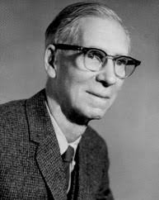
ভৌগলিক পরিবেশ কি?
সমাজবিজ্ঞানী ম্যাকাইভার ও পেজ তাদের society গ্রন্থে বলেন, প্রকৃতি মানুষের জন্য যা কিছু নিয়োজিত রেখেছে তার সমন্বয়ে ভৌগলিক পরিবেশ গঠিত । এর অন্তর্ভুক্ত রয়েছে পৃথিবীর উপরিভাগ, সব ধরনের বস্তুগত উপাদান, প্রাকৃতিক সম্পদ, জল ও স্থলের বিভক্তি, পাহাড়-পর্বত, সমভূমি, খনিজ দ্রব্য, বৃক্ষরাজি, পশুপাখি, আবহাওয়া, মাধ্যাকর্ষণ শক্তি, তাপ ইত্যাদি যা কিছু পৃথিবীতে ভূমিকা রাখে এবং মানবজীবনকে প্রভাবিত করে সেসব কিছু মিলেই ভৌগলিক পরিবেশ বা উপাদান গঠিত হয়।

Slide 7
সমাজজীবন
সামাজিক উপাদান
সাংস্কৃতিক উপাদান
বংশগতি উপাদান
ভৌগলিক উপাদান

Slide 8
একক কাজ
সমাজজীবনে প্রভাব বিস্তারকারী উপাদান কয়টি ও কি কি?

Slide 9
সমাজবিজ্ঞানীরা মানব ক্রিয়াকে ছয়টি প্রধান ভাগে বিভক্ত করেছেন যা ভৌগলিক অবস্থার সাথে প্রত্যক্ষভাবে জড়িত । এগুলো হলো :
আবাস ও ঘরবারি
রাস্তাঘাটের বৈশিষ্ট্য ও দিক
উদ্ভিদের চাষ
প্রাণীর প্রজনন
খনিজ পদার্থের শোষণ
উদ্ভিদ ও প্রাণী

Slide 10
জনসংখ্যার বণ্টন ও সভ্যতার উন্মেষ
জনসংখ্যার ঘনত্ব নির্ভর করে মানুষের মৌল চাহিদা পুরণের অনুকূল পরিবেশের ওপর। যেখানে খাদ্যের যোগান ও বসবাসের উপযোগী আবহাওয়া বর্তমান সেখানে সভ্যতার গড়াপত্তন সম্ভব। এ কারণে বসতি স্থাপন তথা সভ্যতার উন্মেষ ও বিকাশ উষ্ণ বা শীতল অঞ্চলের তুলনায় নাতিশীতোষ্ণ অঞ্চলে বেশি সম্ভব হয়েছে ।

Slide 11
ঘরবাড়ি, পোশাক-পরিচ্ছদ ও যানবাহন
ঘরবাড়ির প্রকৃতি ও বৈশিষ্ট্য প্রধানত ভৌগলিক পরিবেশের উপর নির্ভরশীল।ঘরবাড়ি তৈরির উপকরণও ভৌগলিক পরিবেশ দ্বারা প্রভাবিত। যেমন- বাংলাদেশের ঘরের জানালাগুলোকে বর্ষা থেকে রক্ষা করতে জানালার উপর বাড়তি একটি অংশ লাগানো হয় যাকে সানশেদ বলে কিন্তু পাকিস্থানের মরু অঞ্চলে বৃষ্টিপাত কম হওয়ায় সেখানকার ঘরবাড়িগুলোতে সানশেড দেখতে পাওয়া যায় না। আবার জাপান ভূমিকম্পন এলাকা বিধায় সেখানে ঘর তৈরিতে কাঠের ব্যবহার সর্বাধিক ।
জলবায়ু ও আবহাওয়ার তারতম্যের কারণে বিভিন্ন অঞ্চলের মানুষের পোশাক পরিচ্ছেদও বিভিন্ন রকম হয়। যেমন- শীতপ্রধান অঞ্চলের মানুষ মোটা কাপড় বা গরম পশমি, নাতিশীতোষ্ণ অঞ্চলে হালকা পোশাক এবং গ্রীষ্ম অঞ্চলে পাতলা ও সুতি কাপড় পরে।
যানবাহনের উপরও ভৌগলিক পরিবেশের প্রভাব দেখা যায়।যেমন- বাংলাদেশের নিন্মাঞ্চলে অর্থাৎ ঢাকা, পটুয়াখালী, বরিশাল, ফরিদপুর ইত্যাদি জেলায় প্রায় সারা বছরই নৌকা, লঞ্চ ইত্যাদি প্রধান যানবাহনরূপে ব্যবহৃত হয়।আবার দেশের উত্তরঞ্চলে গরু অ মহিষের গাড়ির ব্যাপক প্রচলন রয়েছে।

Slide 12
নরগোষ্ঠী, মানব প্রকৃতি ও দক্ষতা
একক উৎস তত্ত্ব অনুসারে নরগোষ্ঠীর তারতম্যর জন্য ভৌগলিক প্রভাবকে স্বীকার করা হয়।সাধারণত শীতপ্রধান অঞ্চলের মানুষ শ্বেতকায় এবং গ্রীষ্মপ্রধান অঞ্চলের মানুষ কৃষ্ণবর্ণের হয়ে থাকে।বাংলাদেশের মানুষকে শংকরায়নের জন্য জনমিশ্রন এবং প্রাকৃতিক বিচ্ছিন্নতাকে বহুলাংশে দায়ী করা হয়।

Slide 13
দলগত কাজ
আমাদের জীবনের ৩টি ক্ষেত্রে ভৌগলিক উপাদানের প্রভাব
বর্ণনা কর ।

Slide 14
মূল্যায়ন
১। কার মতে শীতল জলবায়ু স্বাধীনতার অনুকূলে?
ক। ল্যামব্রোসো খ। হানটিংটন
গ। ওয়াটসন ঘ। মনটেস্কু
২। সমাজজীবনকে কোন পরিবেশের অন্যতম ফসল বলা হয়?
ক। ভৌগলিক খ। ধর্মীয়
গ। রাজনৈতিক ঘ। সাংস্কৃতিক
৩। দ্বীপ রাষ্ট্র মালদ্বীপের যোগাযোগের প্রধান বাহন হলো নৌকা। এ জন্য কোন
উপাদানটি দায়ী?
ক। বংশগতি খ। সামাজিক
গ। সাংস্কৃতিক ঘ। ভৌগলিক

Slide 15
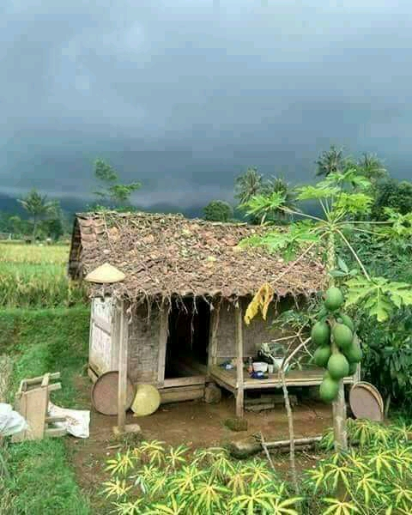
বাড়ির কাজ
সমাজজীবনে ভৌগলিক উপাদানের প্রভাব বর্ণনা কর

Slide 16
ধন্যবাদ

